Slide 1

学期项目展示 欧洲足球赛事+航空飞行数据分析
BD02_秦玉龙
技术应用:
mysql
Spark
JDBC
FineReport
HDFS
第7学期

Slide 2
欧洲足球赛事概述
项目介绍：
欧洲足球赛事数据集是一个非常庞大和复杂的数据集，涵盖了欧洲各大足球联赛、杯赛、欧洲冠军联赛等赛事的数据。这个数据集通常包含了各种信息，如比赛时间、比赛双方、比赛结果、进球球员、射门次数、传球次数、控球率等等。这些数据可以帮助人们了解和分析足球比赛的各个方面，包括球队实力、球员表现、比赛策略等等。
这个数据集的特点是它的多样性和复杂性。欧洲足球赛事非常多，每个联赛、每个赛季的比赛数据都有所不同，这使得数据集非常多样化。同时，由于足球比赛是一个高度复杂的系统，涉及到许多因素，如球员技能、战术、心理等，这使得数据集也具有很高的复杂性

Slide 3
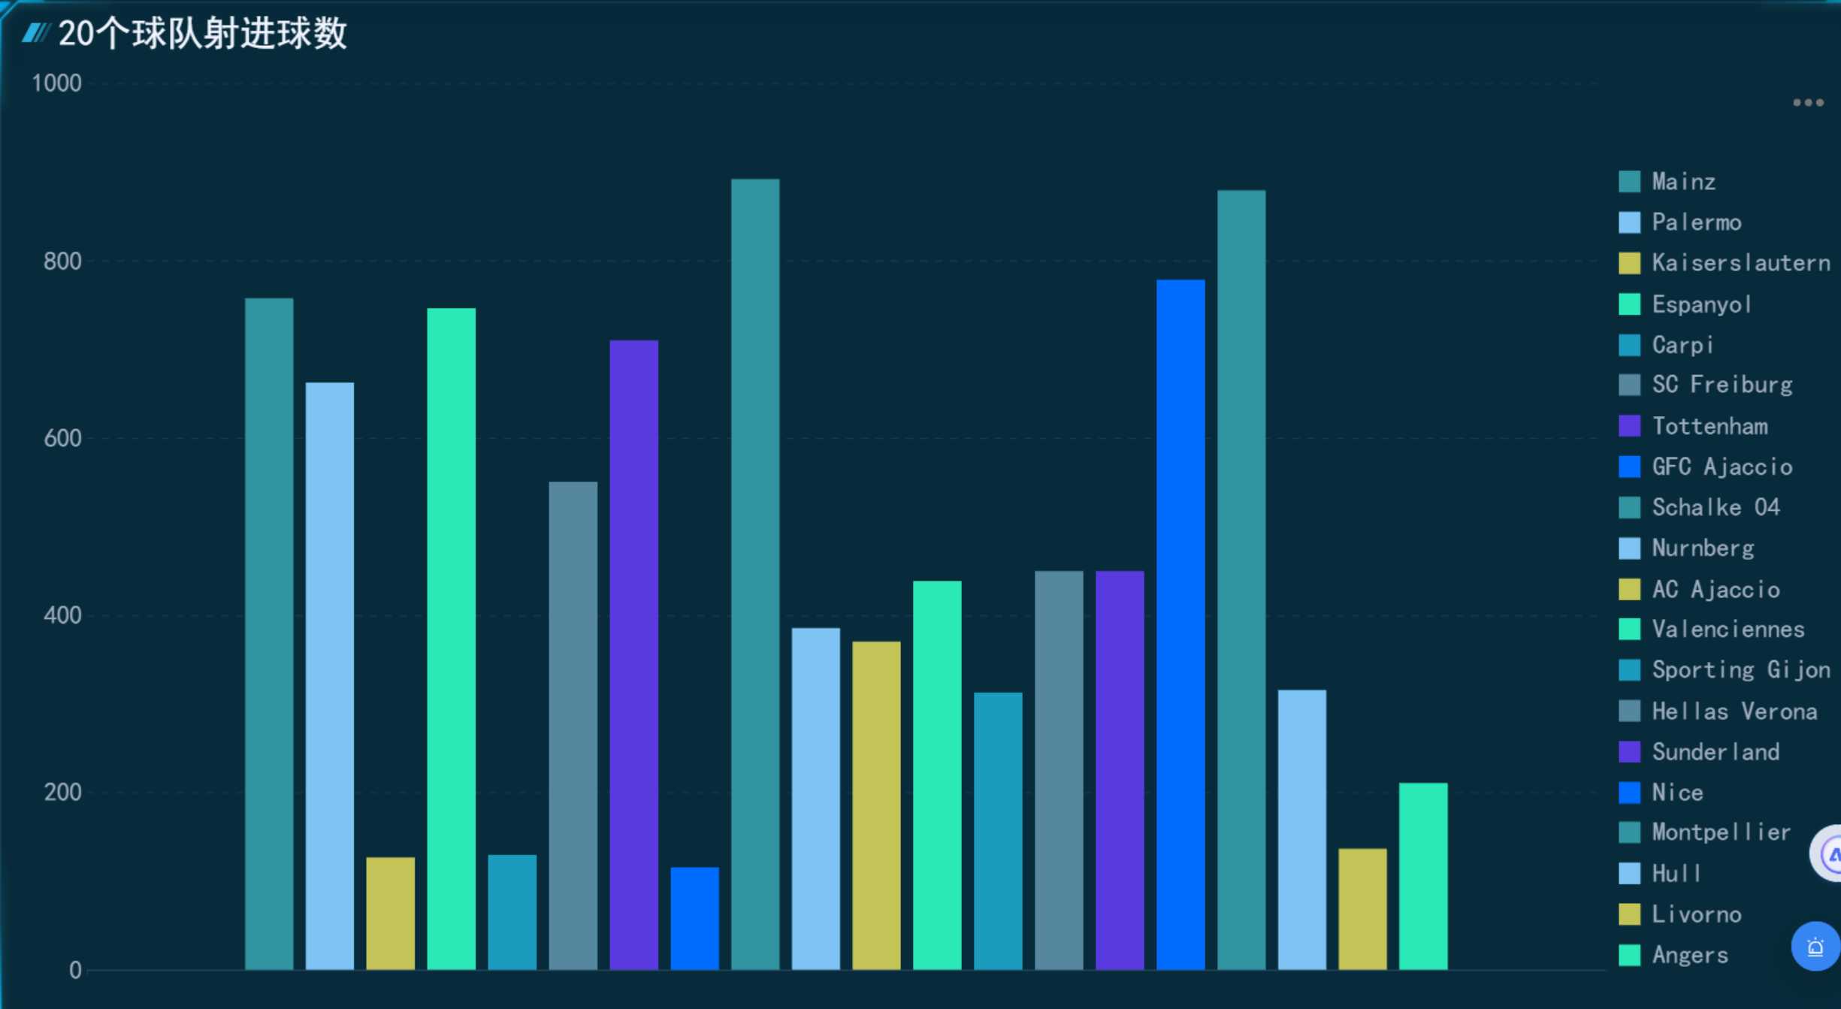
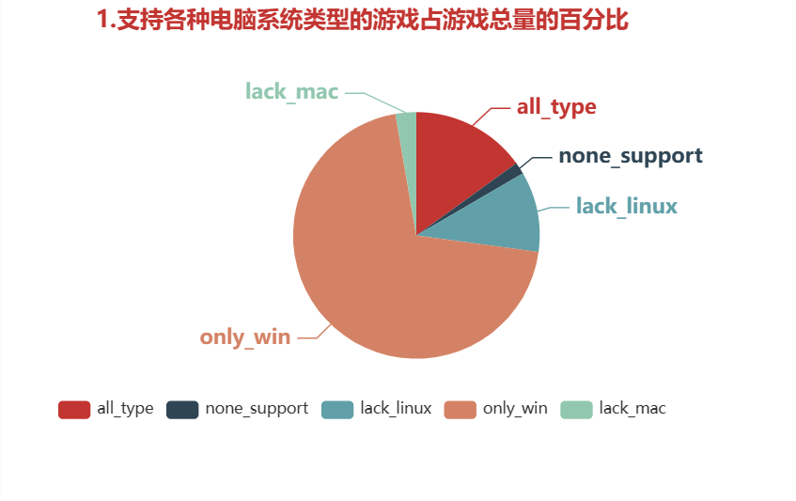
数据可视化截图

Slide 4
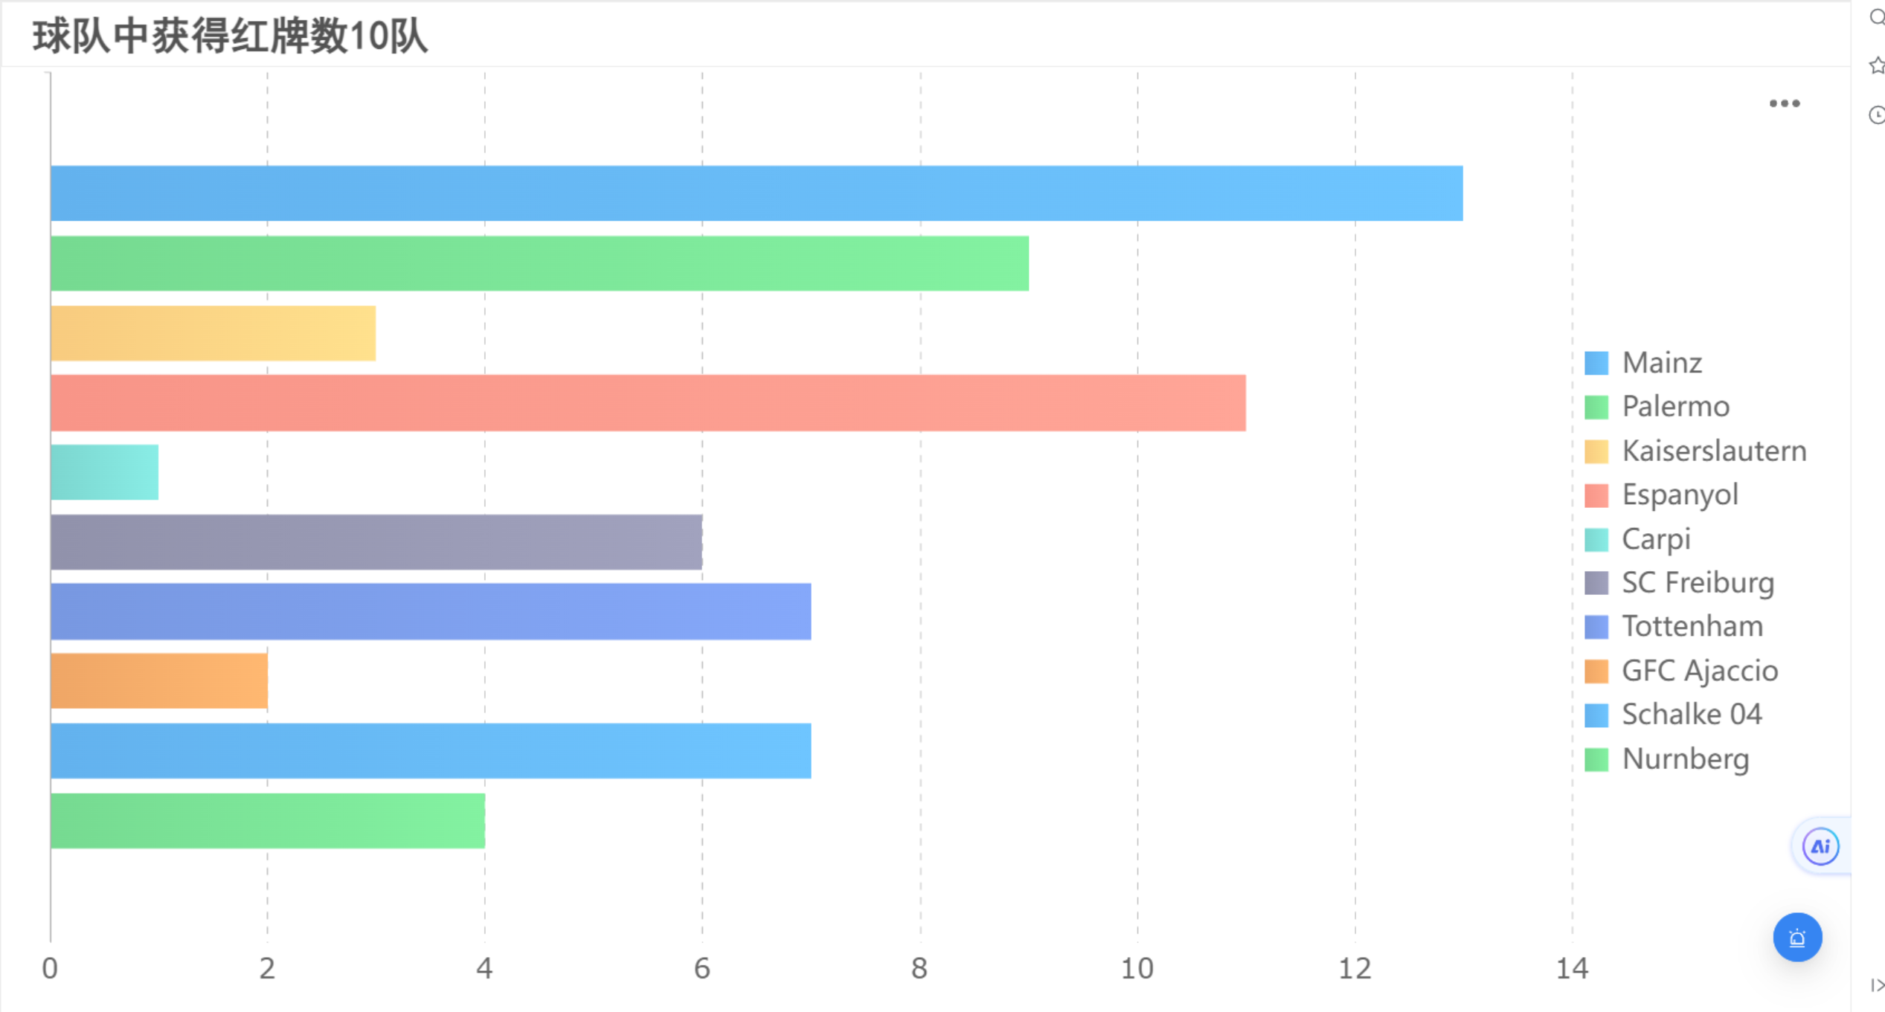
数据可视化截图

Slide 5
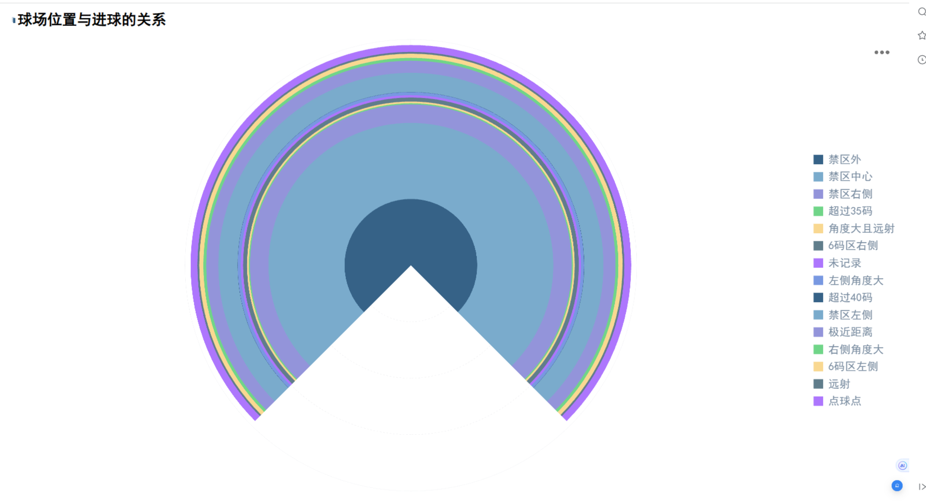
数据可视化截图

Slide 6
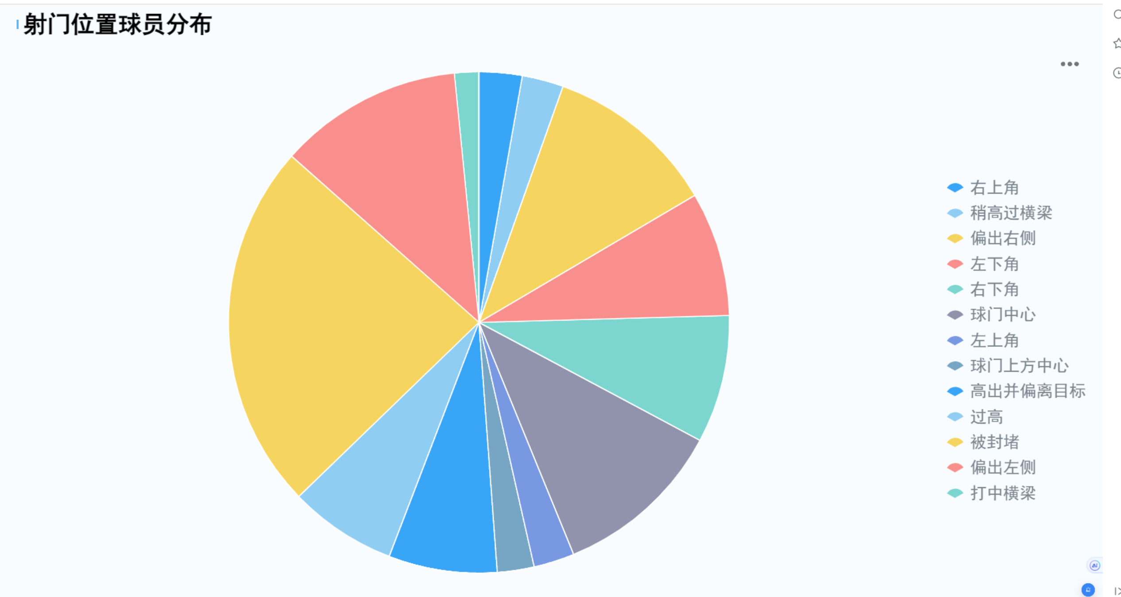
数据可视化截图

Slide 7
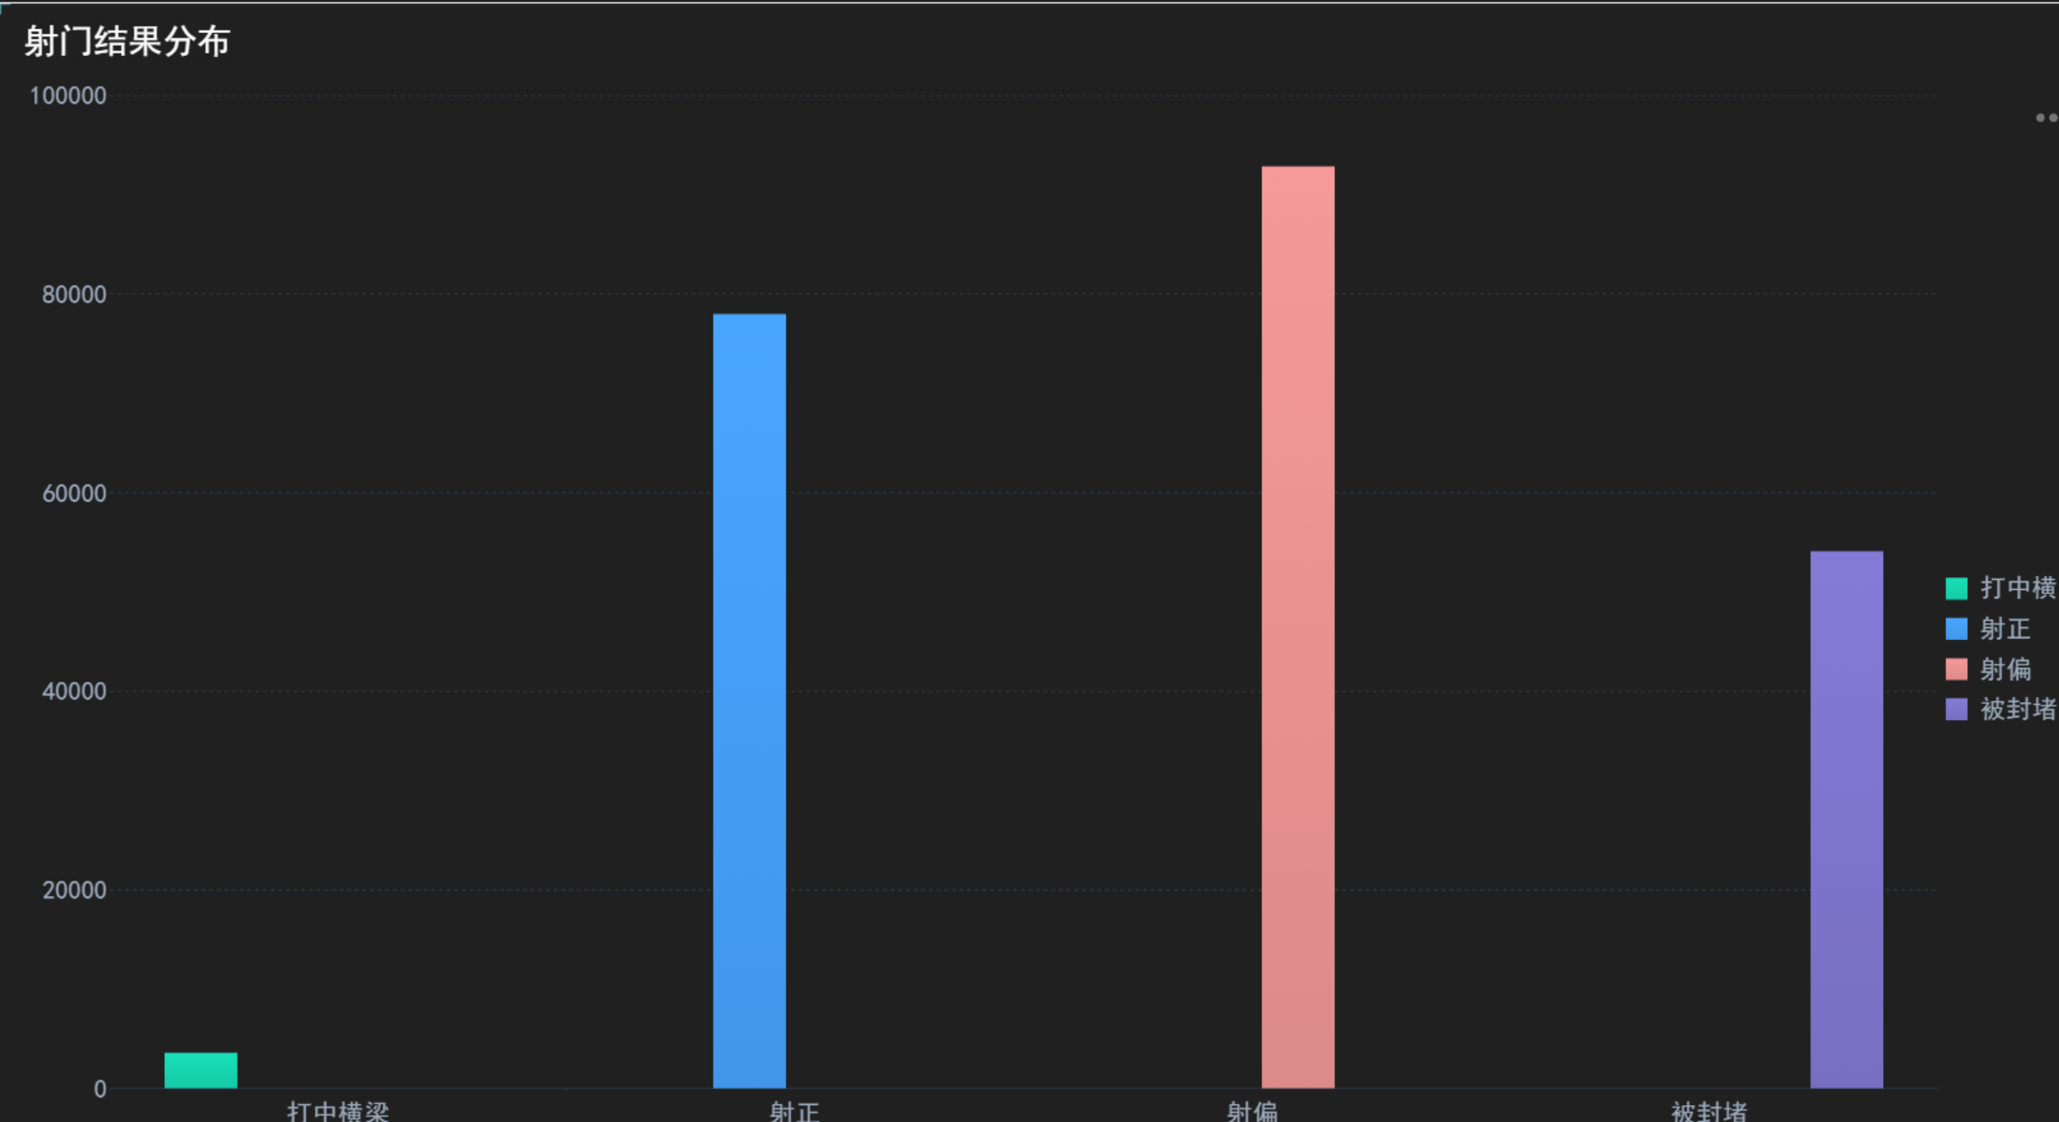
数据可视化截图

Slide 8
航空飞行数据概述
项目介绍：
航空飞行数据集是一个非常庞大和复杂的数据集，涵盖了航空飞行各个方面的数据。
这个数据集的特点是它的多样性和实时性。航空飞行涉及到许多因素，如天气、机场交通、机械故障等等，这使得数据集非常多样化。同时，由于航空飞行是一个高度实时的系统，数据集也具有很高的实时性。
航空飞行数据集可以通过各种方式获得，如航空公司、机场、政府机构、研究机构等等。对于研究人员和数据分析师来说，这个数据集是非常宝贵的资源，可以用来挖掘和分析各种有趣的问题，如最佳的飞行路线、航班延误预测等等。同时，这个数据集也可以帮助航空公司更好地了解他们的运营情况，提高飞行安全和效率。

Slide 9
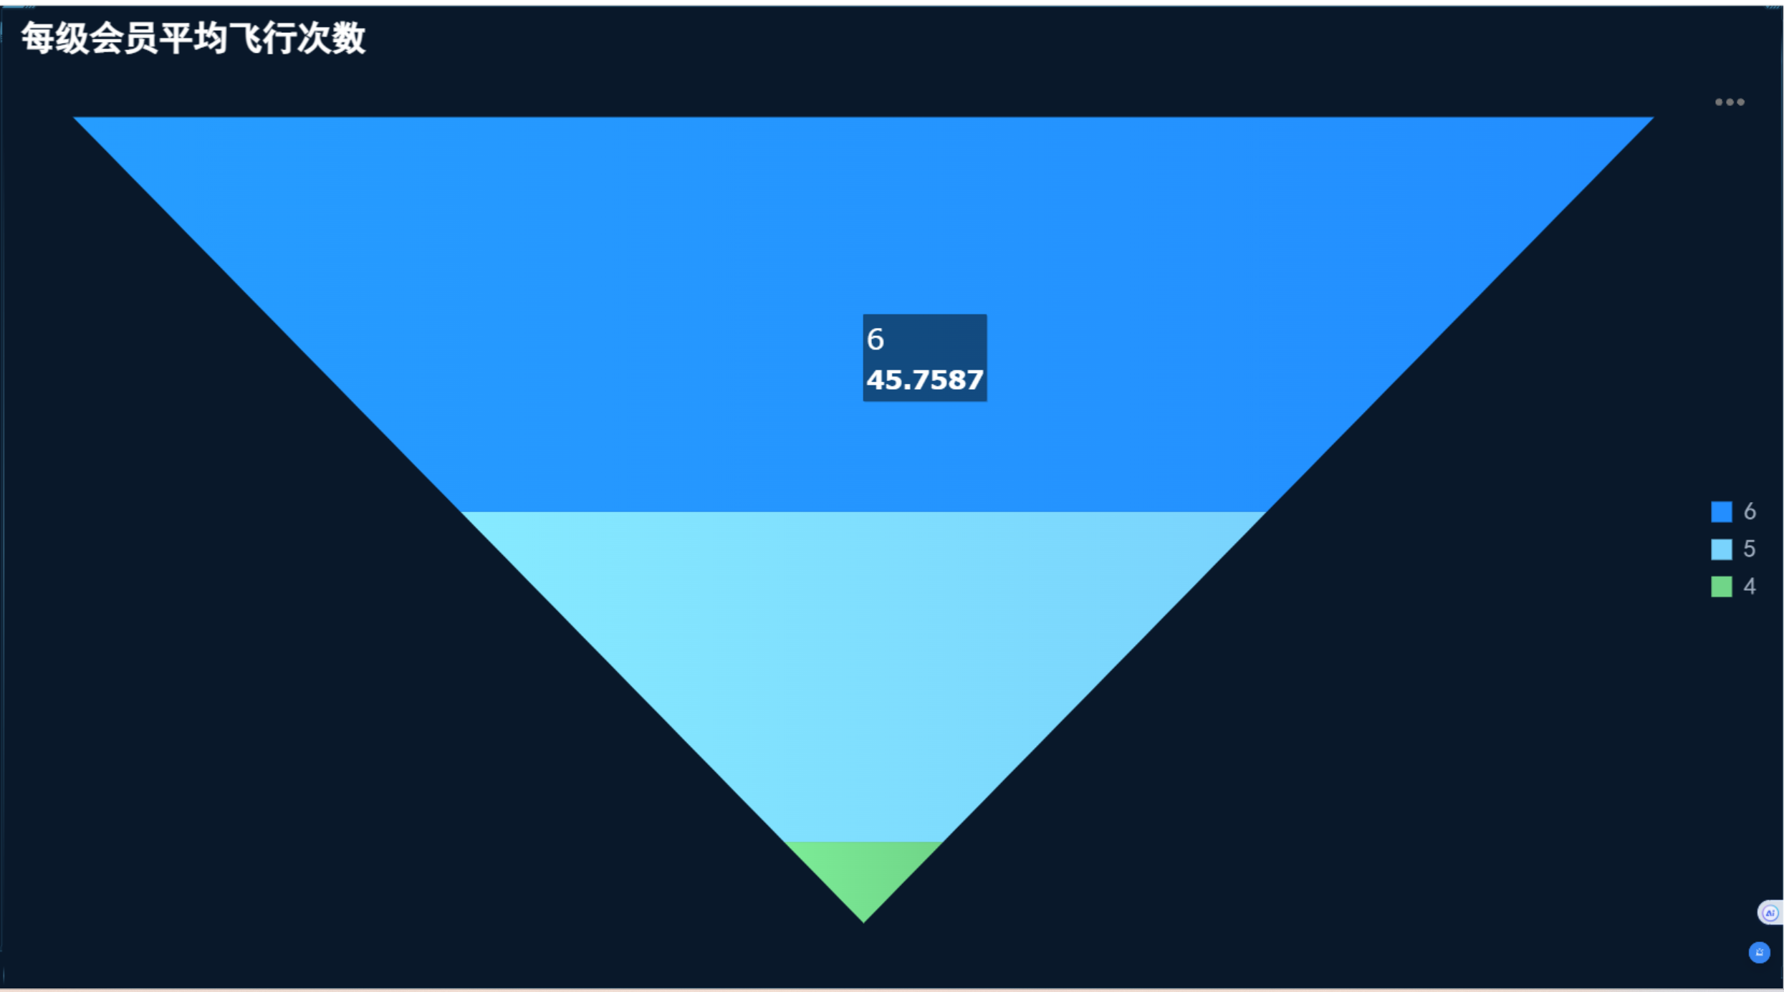
数据可视化截图

Slide 10
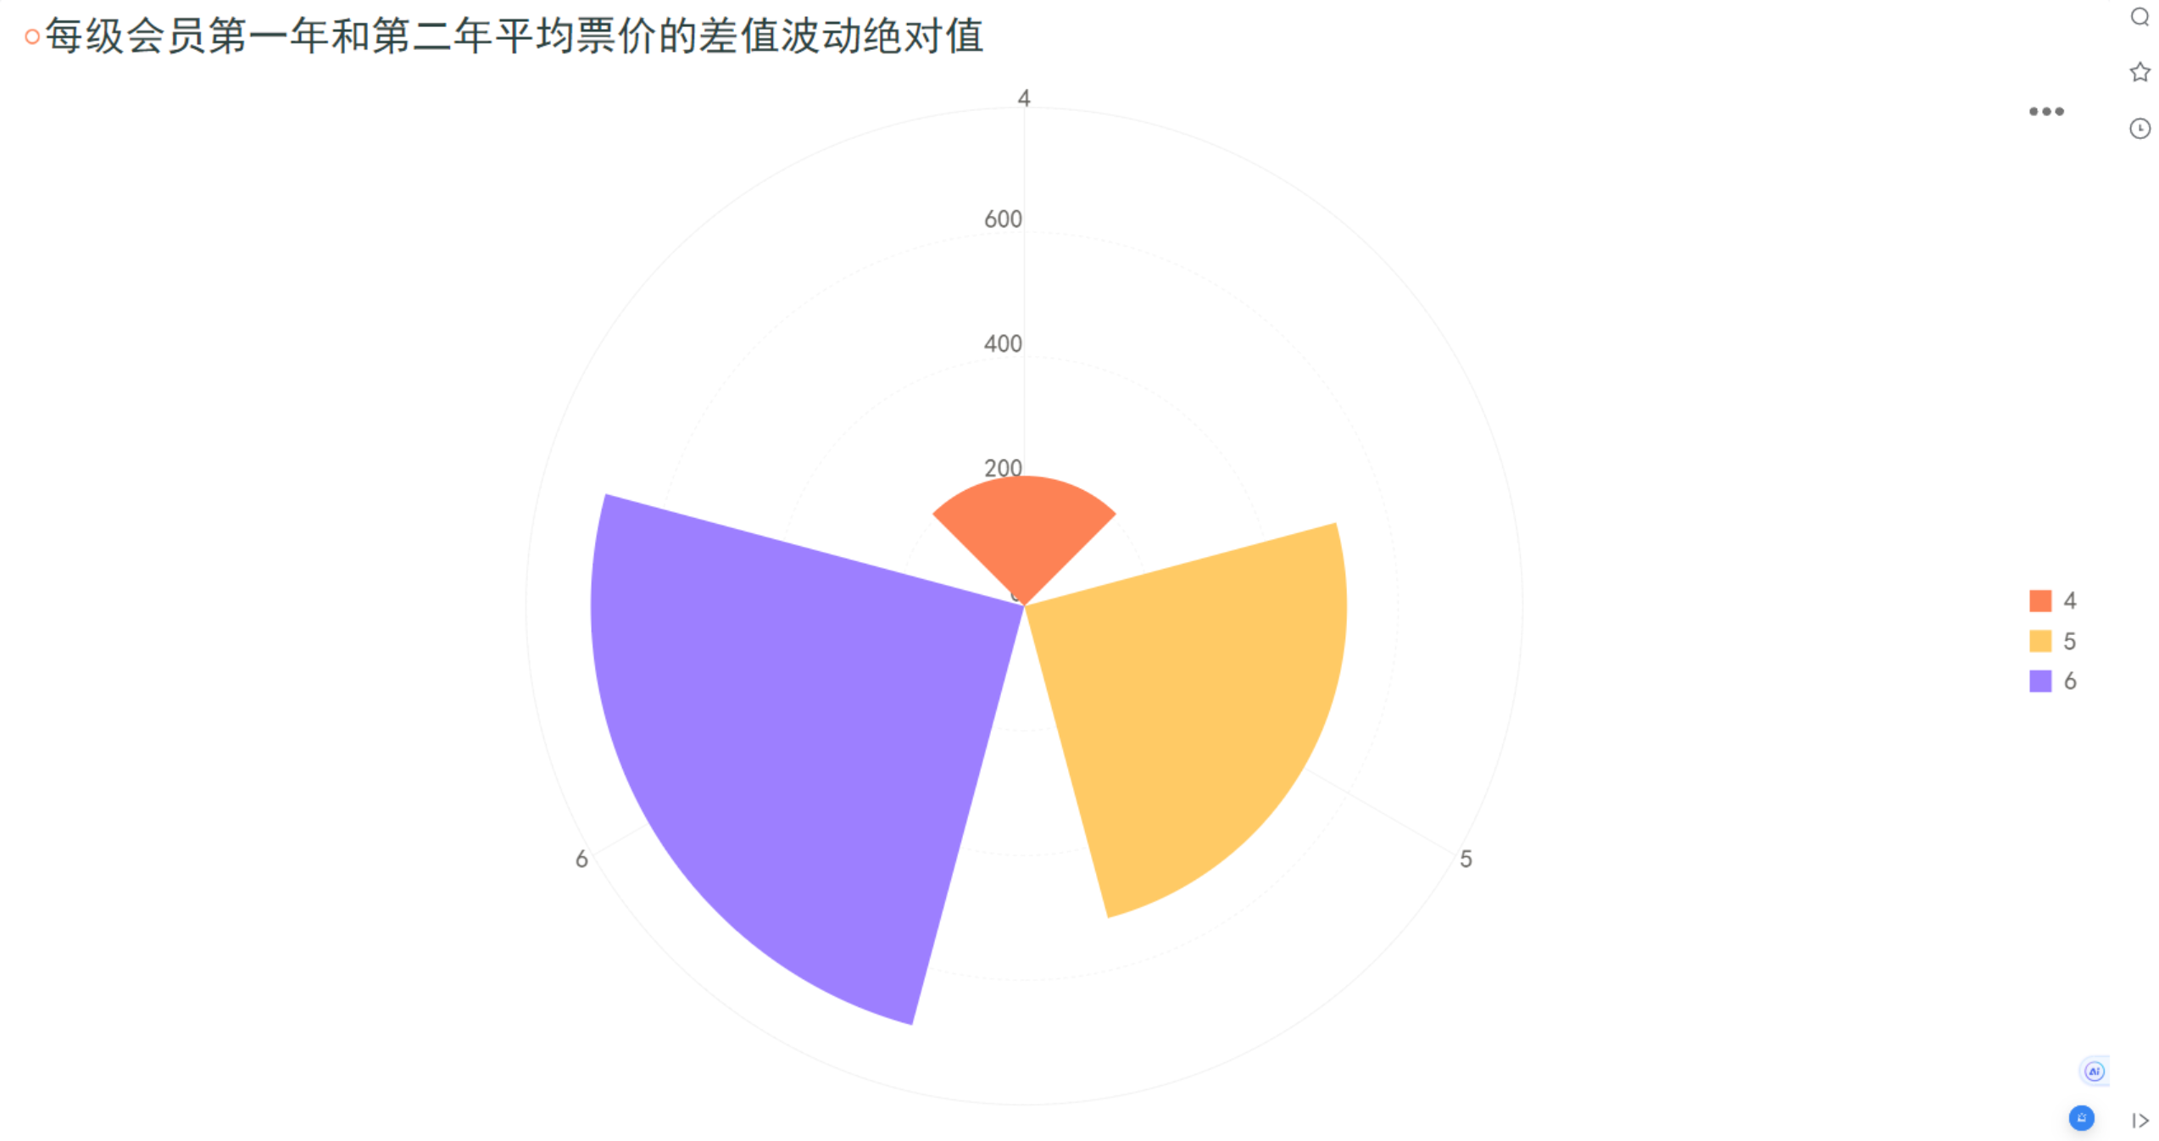
数据可视化截图

Slide 11
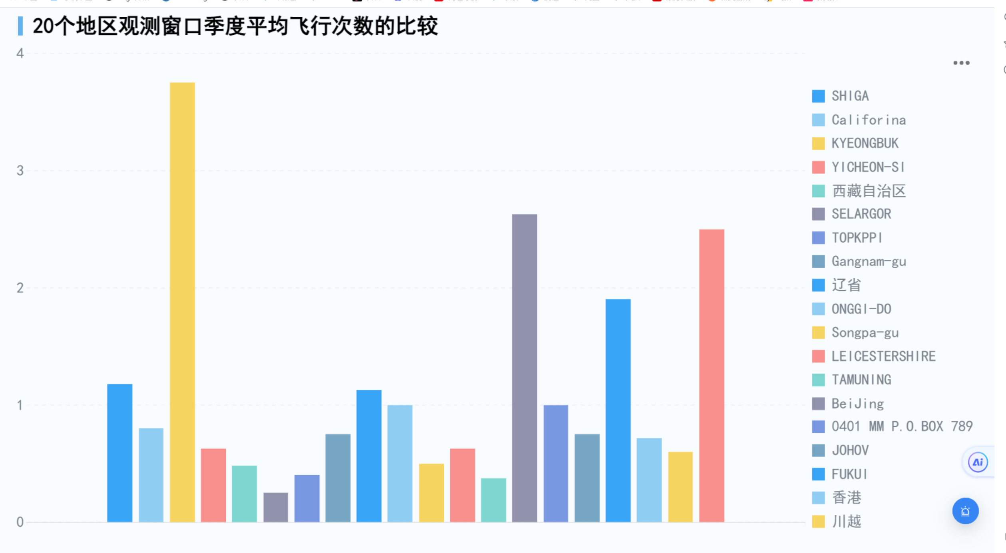
数据可视化截图

Slide 12
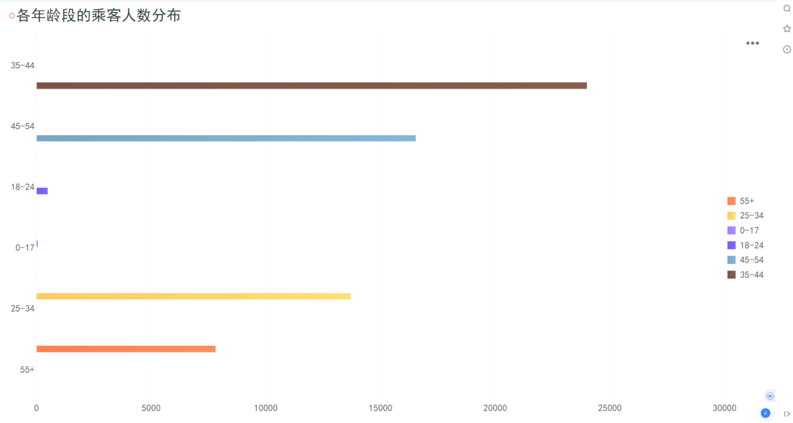
数据可视化截图

Slide 13
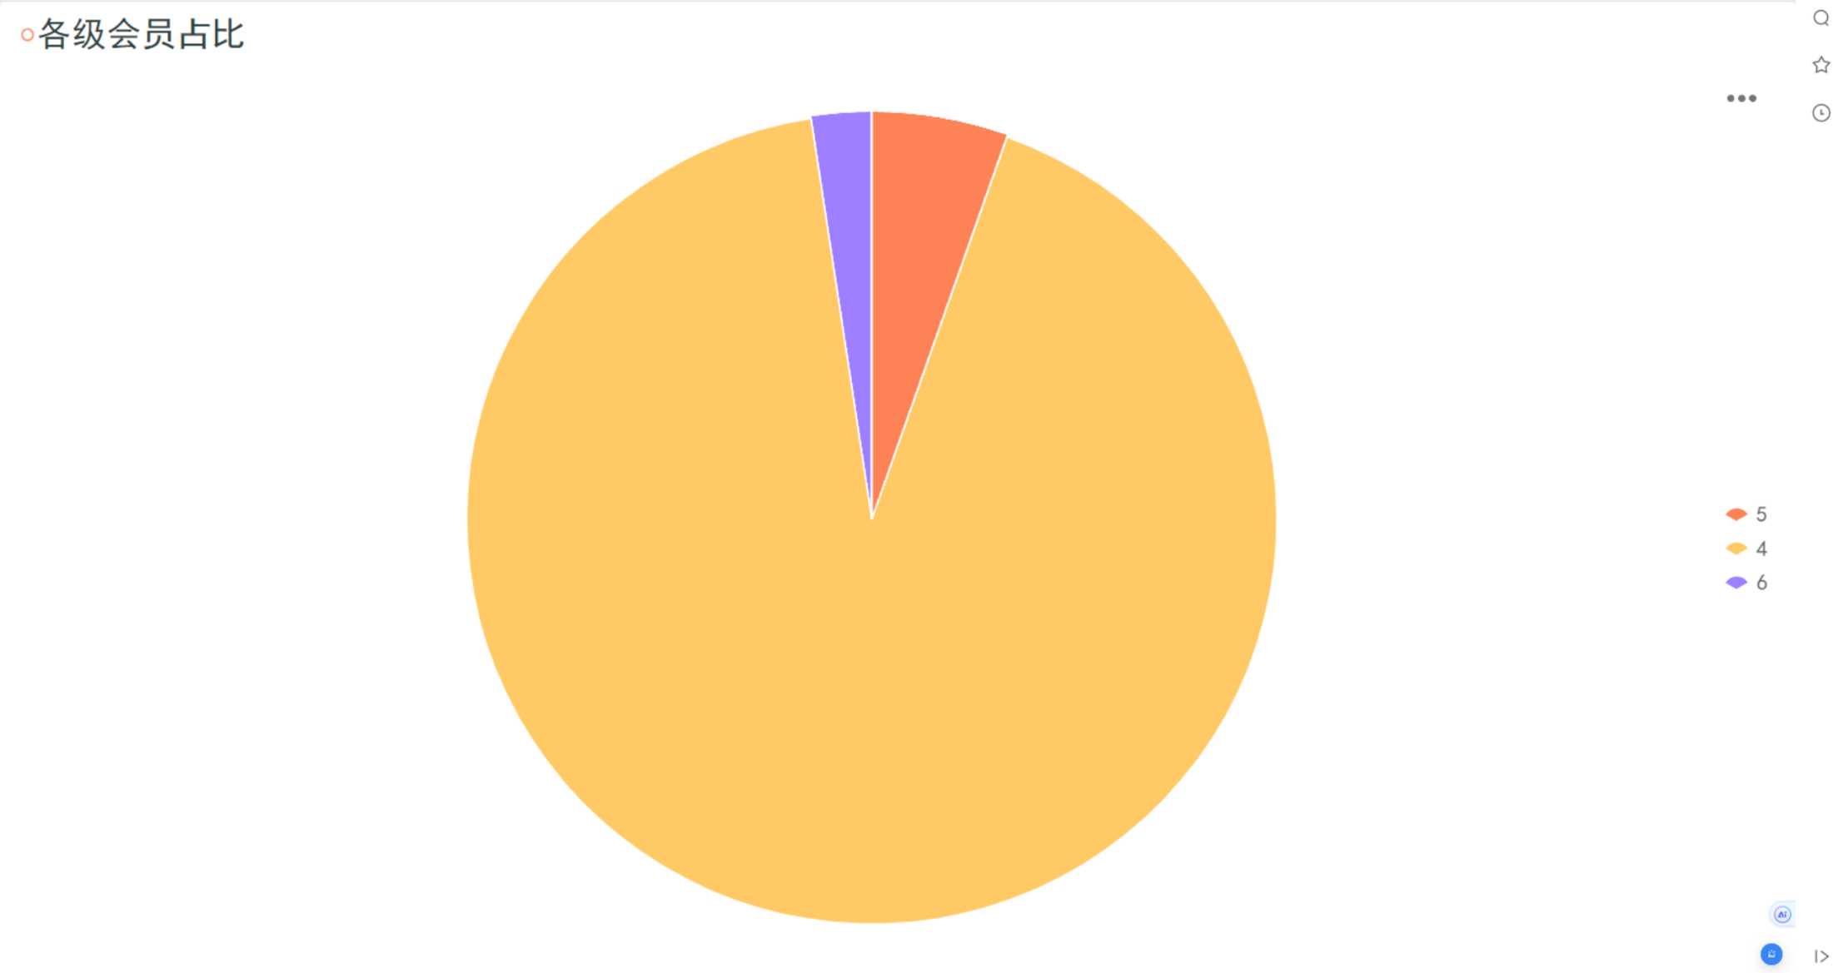
数据可视化截图

Slide 14


Slide 15
Thank You

